Slide 1
„NIEZŁOMNIE STOI ŚLĄSKA STRAŻ…’,
CZYLI O POWSTANIACH ŚLĄSKICH
WebQuest na godzinę wychowawczą, historię, wiedzę o kulturze lub zajęcia pozalekcyjne
bestpowerpointtemplates.com

Slide 2
STRONA GŁÓWNA
WebQuest „Niezłomnie stoi śląska straż…”,
czyli o Powstaniach Śląskich
na godzinę wychowawczą, historię,
wiedzę o kulturze lub zajęcia pozalekcyjne
dla klasy I-II szkoły ponadgimnazjalnej
Czas wykonania: 60 minut pracy w muzeum, 90 minut pracy w szkole i 2 tygodnie pracy
w domu.
Autor: Elżbieta Ciemięga, nauczyciel języka polskiego
w Liceum Ogólnokształcącym im. T. Kościuszki w Lubaczowie
ul. Kościuszki 26, 37 – 600 Lubaczów
Cele ogólne:
Przybliżenie wydarzeń z historii Śląska.
Zapoznanie z przebiegiem i znaczeniem Powstań Śląskich.
Doskonalenie umiejętności konstruowania różnych form wypowiedzi, tworzenia
materiałów interaktywnych i posługiwania się TI.
bestpowerpointtemplates.com

Slide 3
Cele poznawcze:
Uczeń potrafi:
selekcjonować informacje i korzystać z zasobów Internetu,
porządkować i opracowywać fakty historyczne,
redagować teksty publicystyczne z wykorzystaniem źródeł historycznych,
tworzyć z nich publikacje interaktywne i multimedialne,
czerpać wiedzę z ekspozycji muzealnych,
pracować w grupie i odpowiednio wchodzić w role społeczne.
Cele emocjonalno – motywacyjne:
Uczeń:
docenia znaczenie wydarzeń historycznych,
zna historię poszczególnych regionów Polski,
dostrzega sens przekazywania prawdy historycznej i pamiątek
historycznych następnym pokoleniom.
bestpowerpointtemplates.com

Slide 4
WPROWADZENIE
„Historia - świadek czasu, światło prawdy, życie pamięci, nauczycielka życia, zwiastunka przyszłości.”
Cyceron
Poznawanie historii jest nie tylko „wycieczką w przeszłość”, ale przygodą intelektualną i kształtowaniem światopoglądu. Chcąc być świadomymi obywatelami, musimy znać swoje dzieje i doceniać tych, którzy podjęli wysiłek walki o wolną Polskę.
Muzeum Powstań Śląskich w Świętochłowicach stwarza nam niepowtarzalną okazję „wejścia” w atmosferę czasów, kiedy śląscy powstańcy stanęli do walki o swoje ziemie. Zapraszam Was do przejścia historycznych ścieżek dydaktycznych tamtych wydarzeń, które oferuje muzeum.
Pracując nad WebQuestem będziecie mogli nie tylko zobaczyć eksponaty, zgromadzone w muzeum, ale także spotkać się „na żywo” z historią. Przechodząc przez sale muzealne starajcie się jak najwięcej zapamiętać, róbcie notatki, zwracając uwagę zwłaszcza na te części ekspozycji, które dotyczą Waszych zadań.
Zapraszam na spotkanie z historią!
bestpowerpointtemplates.com

Slide 5
ZADANIE
Waszym zadaniem będzie:
1. Obejrzeć ekspozycje w Muzeum Powstań Śląskich, zwracając
szczególną uwagę na te jej elementy, których tematyka
przypisana jest do zadań poszczególnych grup.
2. Zrobić notatki i zgromadzić niezbędne materiały.
3. Zapoznać się z proponowanymi przeze mnie materiałami
i uzupełnić je o materiały własne.
4. Wykonać rzetelnie i oryginalnie wyznaczone polecenia.
5. Stworzyć dokumenty w programach: Prezi, Calameo,
PowerPoint, Popplet.
bestpowerpointtemplates.com

Slide 6
PROCES
ZAPRASZAM DO PRACY:
Zapoznajcie się z materiałami i zdecydujcie, w której grupie
chcecie pracować.
2.Wybierzcie pięcioosobowe grupy, w których będziecie pracować. Każda grupa wybierze swojego lidera (powinna to być osoba sprawnie posługująca się TI), który pokieruje Waszą pracą, będzie konsultował postępy działań z nauczycielem i na zakończenie przedstawi efekty Waszej pracy na forum klasy.
3. Na początek przypomnijcie sobie zasady tworzenia materiałów w zaproponowanych programach, zaplanujcie zadania, opracujcie plan pracy i sprawiedliwie podzielcie obowiązki, ponieważ wszyscy odpowiadacie za efekt końcowy.
bestpowerpointtemplates.com

Slide 7
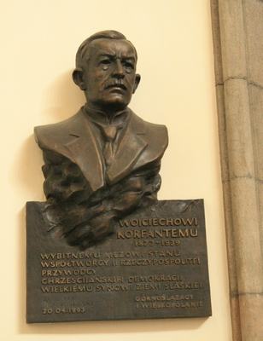
OTO WASZE ZADANIA
Jesteście reporterami miesięcznika historycznego. Jego kolejne wydanie specjalne chcecie poświęcić sylwetce Wojciecha Korfantego. Zwróćcie szczególną uwagę na część ekspozycji, poświęconą jego osobie i przygotujcie gazetkę interaktywną w programie CALAMEO, ukazującą sylwetkę tego męża stanu i jego zaangażowanie w sprawy Śląska.
GRUPA I
Żródła:
http://pl.wikipedia.org/wiki/Wojciech_Korfanty
http://www.alfa.com.pl/slask/201205/s33.htm
http://www.radio.opole.pl/do_druku/typ,0,id,256882.html
http://gpcodziennie.pl/13876-wojciech-korfanty-wybitny-polityk.html#.VCv5Hmd_vbE
http://filozofia.3bird.net/download/archeologia/historia-wojciech-korfanty-a-sprawa-slaska.pdf
http://www.muzeum.siemianowice.pl/wydawnictwa/Rocznik_8.pdf
http://www.nto.pl/apps/pbcs.dll/article?AID=/20131113/REPORTAZ/131119981
http://halat.pl/korfanty.html
ŹRÓDŁO: WIKIPEDIA

Slide 8
Jesteście znanymi badaczami historii okresu XX – lecia międzywojennego. Zostaliście poproszeni o wygłoszenie prelekcji na temat Traktatu Wersalskiego i jego konsekwencji dla Polski. Zwróćcie szczególną uwagę na część ekspozycji, poświęconą temu zagadnieniu i przygotujcie prezentację w programie PowerPoint, która będzie wspomagała Waszą prelekcję.
GRUPA II
Żródła:
http://pl.wikipedia.org/wiki/Traktat_wersalski
http://www.polskieradio.pl/39/156/Artykul/1019042,Traktat-wersalski-%E2%80%93-powrot-Polski-na-mape-Europy-
http://eszkola.pl/jezyk-polski/traktat-wersalski-2045.html
http://historia.org.pl/2012/08/21/traktat-wersalski-sprawiedliwy-pokoj-czy-krzywdzacy-dyktat/
http://encyklopedia.pwn.pl/haslo/wersalski-traktat-pokojowy;3994912.html
http://dzieje.pl/aktualnosci/traktat-wersalski
http://www.eduteka.pl/doc/postanowienia-kongresu-wersalskiego-w-sprawie-polski
Źródło: http://www.patriotycznepodlasie.pl/

Slide 9
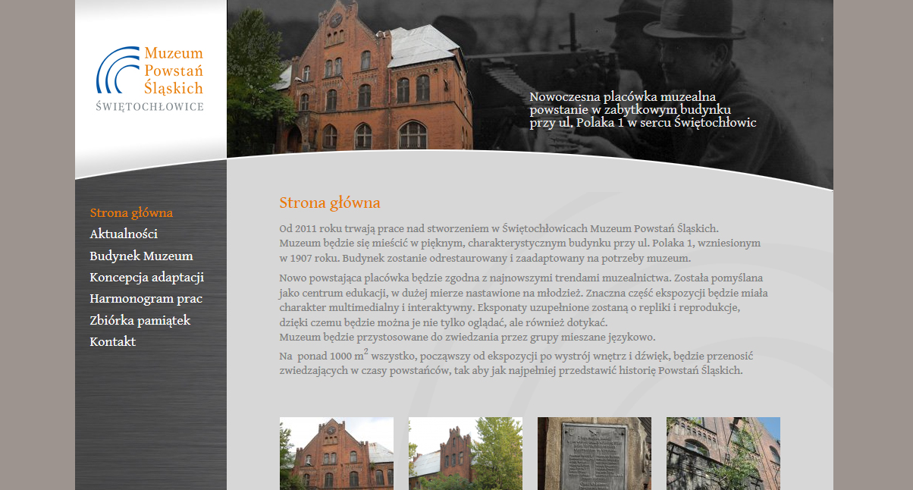
Jesteście badaczami historii Polski. Macie przeprowadzić w szkołach cykl prelekcji na temat Powstań Śląskich. Obejrzyjcie dokładnie ekspozycję w muzeum i przygotujcie prezentację w programie PREZI, ukazującą pamiątki z tego okresu, która będzie ilustracją Waszych wystąpień.
GRUPA III
Żródła:
http://pl.wikipedia.org/wiki/I_powstanie_%C5%9Bl%C4%85skie
http://pl.wikipedia.org/wiki/II_powstanie_%C5%9Bl%C4%85skie
http://pl.wikipedia.org/wiki/III_powstanie_%C5%9Bl%C4%85skie
https://www.youtube.com/watch?v=VhRxZOp0smk
https://www.youtube.com/watch?v=_6QeY6kX1yQ
https://www.youtube.com/watch?v=9EIyHG-ODDs&list=PLWn4k00VieN-YOiAN2O88e5BAMAEyzzXi&index=2
http://www.muzeum.gliwice.pl/90-rocznica-plebiscytu-i-iii-powstania-slaskiego/
http://www.muzeumslaskie.pl/wystawa-muzeum-slaskiego-w-senacie.php
Źródło: http://swietochlowicki.pl/

Slide 10
Jesteście działaczami politycznymi na Śląsku w latach międzywojennych. Chcecie zapoznać jak najszerszą rzeszę społeczeństwa z przebiegiem, wynikami i skutkami plebiscytu. Zwróćcie uwagę na część ekspozycji, poświęconą temu zagadnieniu i przygotujcie ulotki interaktywne w programie CALAMEO, które będziecie mogli rozdać na wiecach i spotkaniach politycznych.
GRUPA IV
Źródła:
http://pl.wikipedia.org/wiki/Plebiscyt_na_G%C3%B3rnym_%C5%9Al%C4%85sku
http://www.vkol.cz/data/soubory/hf/konference-slezsko-v-promenach-casu/konference_slezsko_giedrojc.pdf
http://eszkola.pl/historia/plebiscyt-na-gornym-slasku-20-03-1921-8259.html
http://opolskie.regiopedia.pl/wiki/plebiscyt-na-gornym-slasku
http://www.encyklo.pl/index.php5?title=Plebiscyt_i_jego_skutki
http://mojhistorycznyblog.blog.pl/2012/10/10/decyzja-o-podziale-obszaru-plebiscytowego/
http://www.dziennikzachodni.pl/artykul/789464,precz-z-prusakami-glosuj-za-polska-ulotki-plebiscytowe-z-1921-r,5,id,t,sg.html#galeria-material
Źródło: www.google.pl

Slide 11
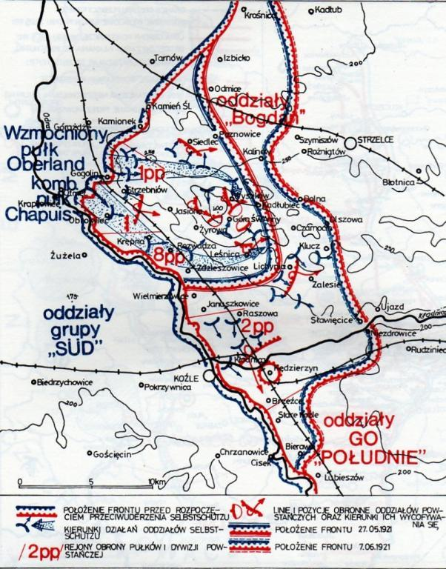
Jesteście byłymi uczestnikami walk o Górę św. Anny. Zwróćcie uwagę na część ekspozycji, poświęconą temu zagadnieniu i przygotujcie interaktywną mapę myśli w programie POPPLET, którą pozostawicie jako pomoc dydaktyczną w szkołach, dla swoich prawnuków.
GRUPA V
Źródła:
http://pl.wikipedia.org/wiki/Bitwa_w_rejonie_G%C3%B3ry_%C5%9Bw._Anny
http://nowahistoria.interia.pl/ii-rzeczpospolita/news-21-maja-1921-r-bitwa-o-gore-sw-anny-podczas-iii-powstania-sl,nId,1429155
http://niepoprawni.pl/blog/4195/21-maja-1921-rozpoczely-sie-zaciete-walki-o-gore-sw-anny-podczas-iii-powstania-slaskiego
http://www.polskieradio.pl/39/248/Artykul/608550,Krwawe-walki-o-Gore-Swietej-Anny
http://opolskie.regiopedia.pl/wiki/zapomniani-uczestnicy-iii-powstania-slaskiego
http://szczepon.blox.pl/2011/03/Gora-Swietej-Anny-niem-Sankt-Anna-Berg.html
Źródło www.google.pl

Slide 12
4. Na wykonanie zadania macie 1 godzinę w muzeum, 2 lekcje oraz
2 tygodnie pracy w domu. W tym czasie jesteście zobowiązani do
dwukrotnej konsultacji z nauczycielem. Wersje robocze prac
należy przesyłać do mnie mailem. Będę Was informować
o słabych i mocnych stronach Waszych prac i o ewentualnych
błędach.
5. Po dwóch tygodniach prace zaprezentujecie w szkole. Wówczas
ostatecznie ocenimy je według podanych kryteriów.
Powodzenia!
bestpowerpointtemplates.com

Slide 13
KRYTERIA OCENY
Jesteście oceniani jako zespół. Od Waszej współpracy, wspólnego wkładu pracy i zaangażowania zależy ocena końcowa. Wszyscy zadbajcie o estetykę, oryginalność i poprawność językową Waszej prezentacji. Nie zapomnijcie o przestrzeganiu praw autorskich. Zdjęcia i muzykę pobierajcie tylko z tych stron, które na to pozwalają. Każdy z Was pracuje na ostateczną ocenę. Poznajcie kryteria:
WYMAGANIA | PODSTAWOWE 1 | ROZSZERZAJĄCE 2 | DOPEŁNIAJĄCE 3 | WYKRACZAJĄCE 4 | PUNKTY
Zawartość – ilość i jakość wyszukanych informacji i materiałów. | Zgromadzono niewiele informacji i materiałów. Wybrano materiały, które jedynie powierzchownie ilustrują zagadnienie. | Zgromadzono wymagane informacje i materiały, jednak wiele z nich stanowi tylko podstawie źródło wiedzy na zadany temat, a inne są niepełne lub niewystarczające do całościowego ujęcia problemu. | Zgromadzono większość niezbędnych materiałów i informacji, które pozwoliły zbudować logiczną i spójną prezentację, ale niektóre z nich okazały się mało przydatne. | Zgromadzono wszystkie wymagane materiały i informacje, dzięki którym powstała spójna, logiczna, oryginalna, bogata w treści merytoryczne prezentacja. | 1-4

Slide 14
Dobór informacji i materiałów, poprawność językowa merytoryczna techniczna, sposób opracowania, stopień oryginalności wykonania zadania. | Zadanie wykonane pobieżnie. Wykorzystanie niezrozumiałych informacji. Błędy językowe, ortograficzne, źle sformatowane teksty. Brak własnego wkładu pracy; wykorzystanie gotowych szablonów i opracowań. Kopiowanie tekstów. Brak źródeł i nieprzestrzeganie praw autorskich. | Zadanie wykonane poprawnie, jednak z wykorzystaniem tylko niektórych materiałów. W pracy pojawiają się błędy językowe, ortograficzne oraz nieliczne błędy w formatowaniu tekstów. Niewielka oryginalność, mały wkład własny pracy. Wykorzystywanie gotowych opracowań. Brak niektórych źródeł np. przy zdjęciach, filmach itp., częściowe przestrzeganie praw autorskich. | Zadanie dobrze wykonane, z wykorzystaniem odpowiednio dobranych informacji. Materiały opracowane samodzielnie z odwołaniem do samodzielnie zgromadzonej bibliografii. Pojedyncze błędy językowe, brak błędów ortograficznych. Poprawne formatowanie tekstów. Przestrzeganie praw autorskich, podawanie źródeł przy zdjęciach, nagraniach, tekstach. | Zadanie wykonane bardzo dobrze, w oryginalnym ujęciu. Trafnie wykorzystany bogaty materiał rzeczowy z własnymi interpretacjami. Sięgnięcie do samodzielnie zgromadzonej bibliografii i informacji uzyskanych od ekspertów. Praca bezbłędna pod względem językowym i technicznym. Przestrzeganie praw autorskich, podawanie źródeł przy zdjęciach, nagraniach, tekstach.
1-4

Slide 15
Sposób prezentacji pracy. Wrażenia estetyczne, wykorzystanie TI. Sposób prezentacji pracy przez lidera grupy. | Prezentacja mało atrakcyjna, ubogo ilustrowana, estetycznie nie odpowiadająca prezentowanym treściom, nie wykorzystująca różnorodnych możliwości programu, w którym została stworzona. Trudna w odbiorze. Uczeń prezentujący pracę wypowiada się chaotycznie, popełniając błędy językowe, nie umiejąc zaciekawić słuchaczy. Zamiast referowania pracy, czyta fragmenty z komputera. | Prezentacja raczej odtwórcza, wykonana według gotowego szablonu, dostępnego w programie, w którym została stworzona. Estetycznie dostosowana do prezentowanych treści, ale z niewielką ilością ilustracji, oparta na gotowych szablonach, dopracowanych w miarę samodzielnie. Uczeń prezentujący pracę wypowiada się poprawnie, starannie, popełniając tylko sporadycznie błędy językowe. Korzysta z tekstów zawartych w prezentacji, ale stara się referować samodzielnie. | Prezentacja uporządkowana, logiczna, dostosowana estetycznie do prezentowanych treści. Oparta na dostępnych w programie komputerowym szablonie, ale samodzielnie wykorzystanym i zmodyfikowanym. Ilustrowana wieloma fotografiami, nagraniami. Uczeń prezentujący pracę wypowiada się samodzielnie, ciekawie, w niewielkim stopniu korzystając z gotowych tekstów. Nie popełnia znaczących błędów językowych i potrafi zaciekawić słuchaczy. | Prezentacja atrakcyjna, oryginalna, estetyczna, o ciekawej szacie graficznej. Zbudowana na własnym pomyśle, bez odtwarzania szablonów, z wykorzystaniem bogatej galerii zdjęć, nagrań audio i fragmentów filmów. Uczeń prezentujący pracę wypowiada się bezbłędnie, łączy wypowiedź z prezentacją multimedialną. Potrafi zaciekawić słuchaczy i zachęcić ich do zgłębiania zagadnienia np. poprzez otwartą kompozycję swojej wypowiedzi.
1-4

Slide 16
Współpraca w grupie, wywiązanie się z powierzonych zadań. | Nieumiejętność współpracy w grupie – uczniowie pracują pojedynczo i narzucają swoje wizje pozostałym osobom. Niedokładność w wykonywaniu powierzonych zadań; zrzucanie pracy na innych lub tylko na lidera. | Tylko niektórzy członkowie grupy wykonują prace terminowo. Grupa jedynie częściowo potrafi wypracować wspólną wizję prezentacji. Lider usiłuje narzucić innym swoje zdanie. | Grupa współpracuje dość harmonijnie. Lider w równym stopniu korzysta z wszystkich pomysłów, ale wyraźnie preferuje niektóre z nich. Prace wykonywane są terminowo i w miarę dokładnie. | Wzorowa współpraca w grupie. Wszyscy z pełnym zaangażowaniem uczestniczą w wykonaniu zadania. Lider nikogo nie faworyzuje; wszystkie pomysły wykorzystywane są w równym stopniu. Praca każdego członka grupy jest terminowa i dokładna. | 1-4
Przeliczenie punktów na oceny:
16 pkt. – celujący
15 – 13,5 pkt. – bardzo dobry
13 – 11 pkt. – dobry
10 – 8 pkt. – dostateczny
7 – 5 pkt. – dopuszczający
4,5 – 0 pkt. - niedostateczny

Slide 17
ŹRÓDŁA
http://pl.wikipedia.org/wiki/Wojciech_Korfanty
http://www.alfa.com.pl/slask/201205/s33.htm
http://www.radio.opole.pl/do_druku/typ,0,id,256882.html
http://gpcodziennie.pl/13876-wojciech-korfanty-wybitny-polityk.html#.VCv5Hmd_vbE
http://filozofia.3bird.net/download/archeologia/historia-wojciech-korfanty-a-sprawa-slaska.pdf
http://www.muzeum.siemianowice.pl/wydawnictwa/Rocznik_8.pdf
http://www.nto.pl/apps/pbcs.dll/article?AID=/20131113/REPORTAZ/131119981
http://halat.pl/korfanty.html
http://pl.wikipedia.org/wiki/Traktat_wersalski
http://www.polskieradio.pl/39/156/Artykul/1019042,Traktat-wersalski-%E2%80%93-powrot-Polski-na-mape-Europy-
http://eszkola.pl/jezyk-polski/traktat-wersalski-2045.html
http://historia.org.pl/2012/08/21/traktat-wersalski-sprawiedliwy-pokoj-czy-krzywdzacy-dyktat/
http://encyklopedia.pwn.pl/haslo/wersalski-traktat-pokojowy;3994912.html
http://dzieje.pl/aktualnosci/traktat-wersalski
http://www.eduteka.pl/doc/postanowienia-kongresu-wersalskiego-w-sprawie-polski
http://pl.wikipedia.org/wiki/I_powstanie_%C5%9Bl%C4%85skie
http://pl.wikipedia.org/wiki/II_powstanie_%C5%9Bl%C4%85skie
http://pl.wikipedia.org/wiki/III_powstanie_%C5%9Bl%C4%85skie
https://www.youtube.com/watch?v=VhRxZOp0smk
https://www.youtube.com/watch?v=_6QeY6kX1yQ
https://www.youtube.com/watch?v=9EIyHG-ODDs&list=PLWn4k00VieN-YOiAN2O88e5BAMAEyzzXi&index=2
http://www.muzeum.gliwice.pl/90-rocznica-plebiscytu-i-iii-powstania-slaskiego/
http://www.muzeumslaskie.pl/wystawa-muzeum-slaskiego-w-senacie.php
bestpowerpointtemplates.com

Slide 18
http://pl.wikipedia.org/wiki/Plebiscyt_na_G%C3%B3rnym_%C5%9Al%C4%85sku
http://www.vkol.cz/data/soubory/hf/konference-slezsko-v-promenach-casu/konference_slezsko_giedrojc.pdf
http://eszkola.pl/historia/plebiscyt-na-gornym-slasku-20-03-1921-8259.html
http://opolskie.regiopedia.pl/wiki/plebiscyt-na-gornym-slasku
http://www.encyklo.pl/index.php5?title=Plebiscyt_i_jego_skutki
http://mojhistorycznyblog.blog.pl/2012/10/10/decyzja-o-podziale-obszaru-plebiscytowego/
http://www.dziennikzachodni.pl/artykul/789464,precz-z-prusakami-glosuj-za-polska-ulotki-plebiscytowe-z-1921-r,5,id,t,sg.html#galeria-material
http://pl.wikipedia.org/wiki/Bitwa_w_rejonie_G%C3%B3ry_%C5%9Bw._Anny
http://nowahistoria.interia.pl/ii-rzeczpospolita/news-21-maja-1921-r-bitwa-o-gore-sw-anny-podczas-iii-powstania-sl,nId,1429155
http://niepoprawni.pl/blog/4195/21-maja-1921-rozpoczely-sie-zaciete-walki-o-gore-sw-anny-podczas-iii-powstania-slaskiego
http://www.polskieradio.pl/39/248/Artykul/608550,Krwawe-walki-o-Gore-Swietej-Anny
http://opolskie.regiopedia.pl/wiki/zapomniani-uczestnicy-iii-powstania-slaskiego
http://szczepon.blox.pl/2011/03/Gora-Swietej-Anny-niem-Sankt-Anna-Berg.html
Materiały dostępne w bibliotece:
1. Albert A., Najnowsza historia Polski, cz. I, Warszawa 1989.
2. Anusiewicz M., Wrzosek M., Kronika powstań śląskich, Warszawa 1980.
3. Dobrzycki W., Powstania śląskie, Warszawa 1971.
bestpowerpointtemplates.com

Slide 19
4. Dzieje Śląska, red. E. K. Maleczyńscy, Warszawa 1995.
5. Encyklopedia historii II Rzeczypospolitej, red. Garlicki A., Warszawa 1999.
6. Encyklopedyczny słownik historii Polski, red. Maciszewski J., Warszawa 1997.
7.Panorama dziejów Polski, red. Trzeciak E., Warszawa 1983.
8. Pronobis W., Polska i świat w XX wieku, Warszawa 1991.
10.Roszkowski W., Historia Polski 1914 – 1991, Warszawa 1992.
11. Szewczyk W., Powstańczy apel, Katowice 1981.
12. Topolski J., Zarys dziejów Polski, Warszawa 1982.
bestpowerpointtemplates.com

Slide 20
UWAGA!
Korzystając z Internetu pamiętajcie o prawach autorskich:
http://www.eioba.pl/a2576/prawo_autorskie_w_internecie
http://www.racjonalista.pl/kk.php/s,3636

Slide 21
DLA NAUCZYCIELA
PODCZAS OPRACOWYWANIA WEBQUESTU
KORZYSTAŁAM Z:
KSIĄŻEK:
1. B. Boryczka, Praktyczny przewodnik po Internecie dla bibliotekarzy, W - wa 2003.
2. R. Lorens, Nowe technologie w edukacji, W - wa - Bielsko - Biała 2011.
DARMOWYCH ZDJĘĆ:
http://www.morguefile.com/
PRZYKŁADOWE PRACE W PROPONOWANYCH PRZEZE MNIE PROGRAMACH:
CALAMEO: http://www.calameo.com/read/001949549c9f267462309
POPPLET: http://popplet.com/app/#/2082656 {aby link działał poprawnie należy go skopiować i wkleić do przeglądarki}
PREZI: http://prezi.com/gtqphsppg3sq/?utm_campaign=share&utm_medium=copy&rc=ex0share
POWER POINT:

Slide 22
Dziękuję za uwagę!

